Slide 1
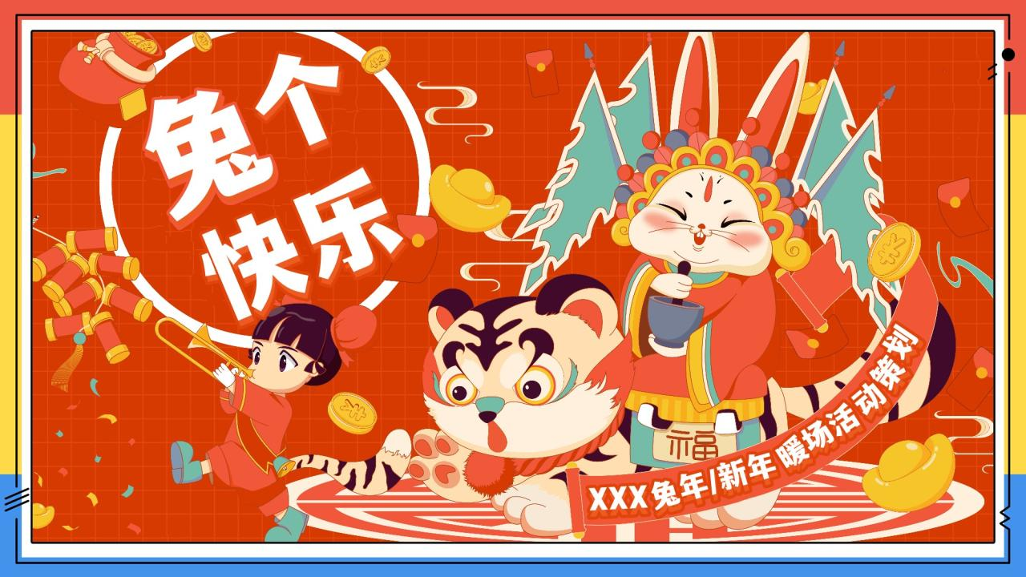

Slide 2
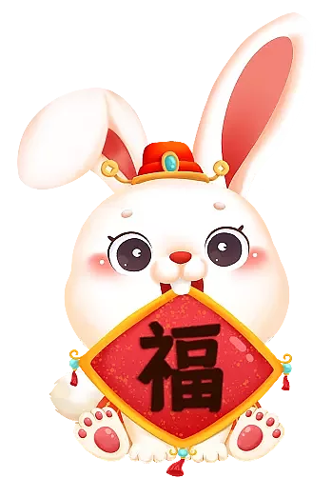
策划思路
辞 虎 迎 兔
转眼又过去一年了，告别虎年，我们即将迎来新的一年—兔年
兔年是根据中国传统历法来确定的
12生肖中的“兔”对应着十二地支中的卯，所以兔年也称为“卯年”
兔
年
大
吉

Slide 3
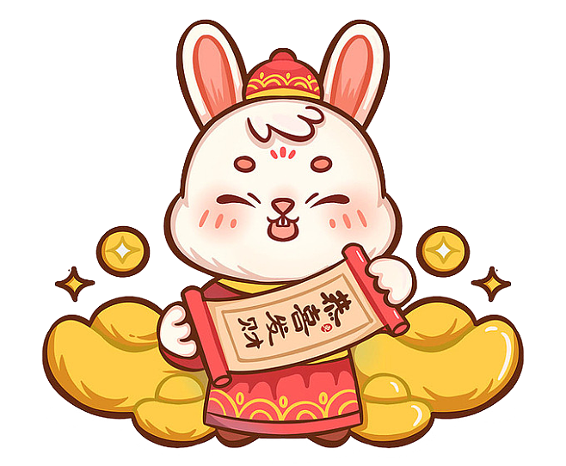
快
乐
策划思路
人活着要是为了一点什么
我说 一定是“兔个快乐”“兔个自在”
刚好，借此兔年的节点，打造一个极具新年风味的活动
是我们本次活动的重点
要让来宾感受快乐，是本次活动的重中之重重重重重
兔
个

Slide 4

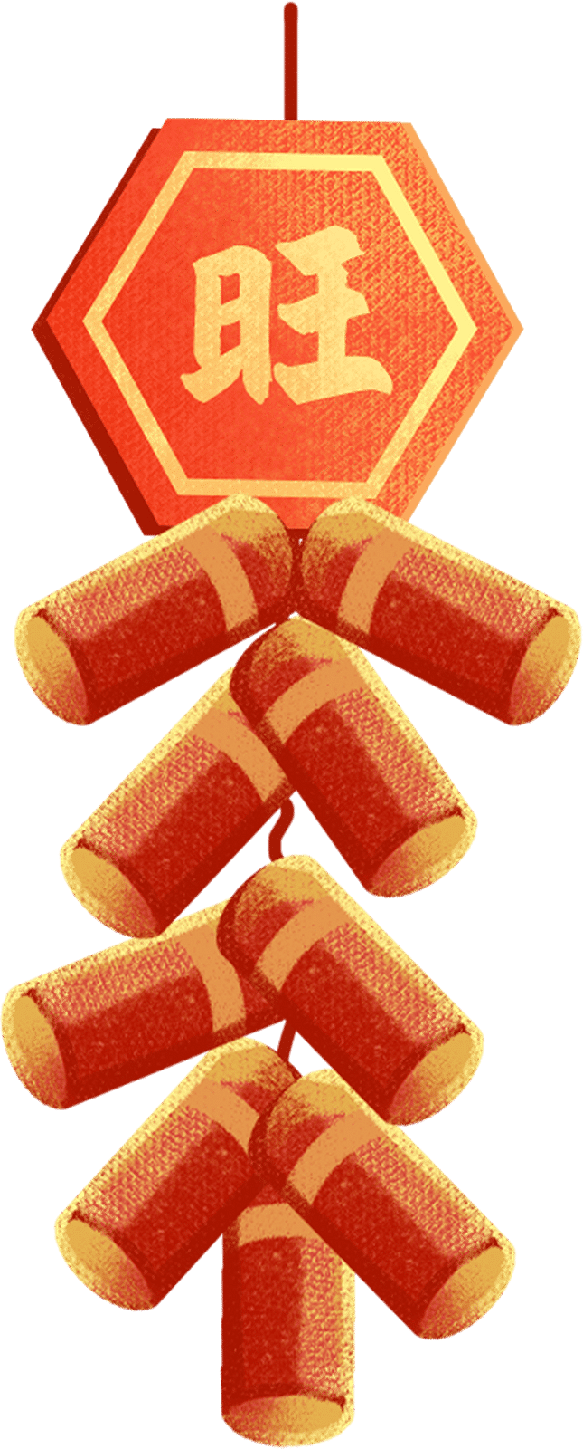
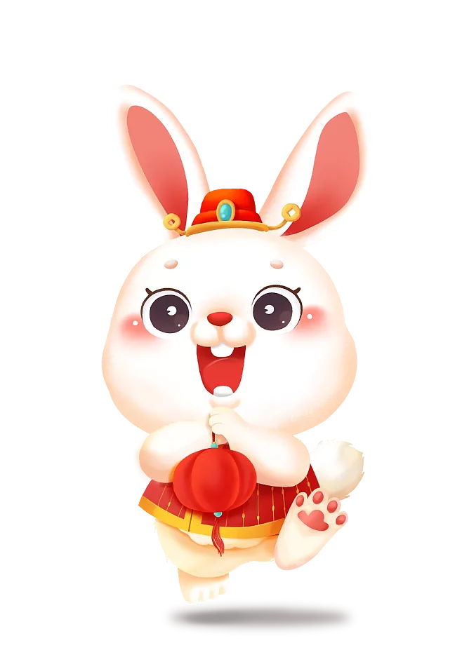
兔个快乐
兔个快乐
兔个快乐
兔个快乐
兔个快乐
兔个快乐
兔个快乐
兔个快乐
兔个快乐
兔个快乐
兔个快乐
兔个快乐
CONTENT
兔个快乐
兔个快乐
活动概述
ONE
兔个快乐
兔个快乐
活动主题
TWO
兔个快乐
氛围布置
兔个快乐
THREE
目录
应急预案
FOUR
兔个快乐
兔个快乐
兔个快乐
兔个快乐
兔个快乐
兔个快乐
兔个快乐
兔个快乐
兔个快乐
兔个快乐
兔个快乐
兔个快乐

Slide 5
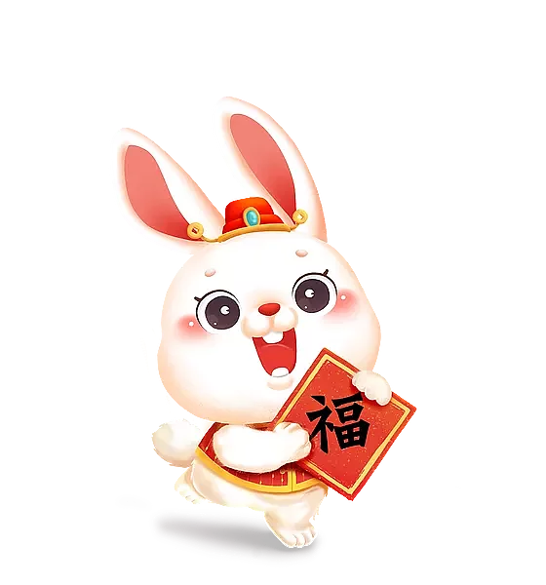
兔个快乐
兔个快乐
兔个快乐
兔个快乐
兔个快乐
兔个快乐
兔个快乐
兔个快乐
兔个快乐
兔个快乐
兔个快乐
兔个快乐
活动概述
兔个快乐
兔个快乐
PART ONE
兔个快乐
兔个快乐
兔个快乐
兔个快乐
兔个快乐
兔个快乐
兔个快乐
兔个快乐
兔个快乐
兔个快乐
兔个快乐
兔个快乐
兔个快乐
兔个快乐
兔个快乐
兔个快乐

Slide 6
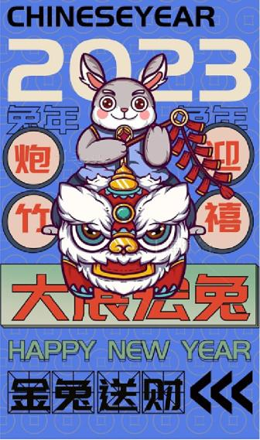
兔个快乐
兔个快乐
兔个快乐
兔个快乐
兔个快乐
兔个快乐
兔个快乐
兔个快乐
兔个快乐
兔个快乐
兔个快乐
兔个快乐
活动宣传
兔个快乐
线上传播—前期预热
兔个快乐
活动前一周内，进行活动前宣推广
① 官方微信公众号推广
项目公众号进行宣传发布活动链接，活动形式全程报导;
② H5页面推广
微信朋友圈转发活动H5页面，前期造势宣传。推广，邀约;
微信朋友圈活动推广海报、视频
制作活动前宣倒计时海报，视频:
④ 合作媒体
合作户外，广播媒体进行活动画面，广播投放，
兔个快乐
兔个快乐
兔个快乐
兔个快乐
兔个快乐
兔个快乐
兔个快乐
兔个快乐
兔个快乐
兔个快乐
兔个快乐
兔个快乐
兔个快乐
兔个快乐
兔个快乐
兔个快乐

Slide 7

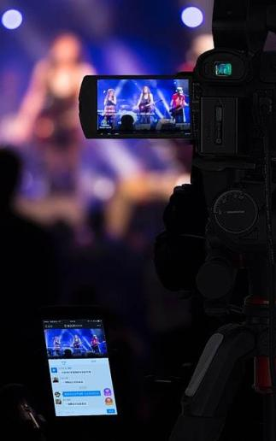
兔个快乐
兔个快乐
兔个快乐
兔个快乐
兔个快乐
兔个快乐
兔个快乐
兔个快乐
兔个快乐
兔个快乐
兔个快乐
活动宣传
兔个快乐
兔个快乐
线上传播—后期维温
兔个快乐
活动结束后，多角度大力报道，
维持热度，形成热点事件传播!
兔个快乐
兔个快乐
传播形式及平台推荐:
·活动照片九宫格
·活动精剪短视频
·活动报道软文
·活动后宣长图
兔个快乐
兔个快乐
兔个快乐
兔个快乐
兔个快乐
兔个快乐
兔个快乐
兔个快乐
兔个快乐
兔个快乐
兔个快乐
兔个快乐
兔个快乐
兔个快乐

Slide 8
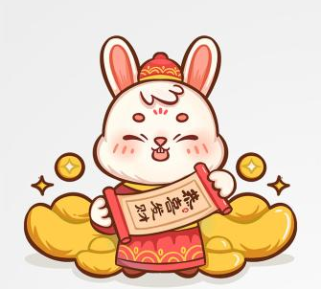
兔个快乐
兔个快乐
兔个快乐
兔个快乐
兔个快乐
兔个快乐
兔个快乐
兔个快乐
兔个快乐
兔个快乐
兔个快乐
活动策划
兔个快乐
兔
个
活动主题:兔个快乐
—XX项目兔年/元旦/新年主题活动策划方案
活动时间：2023年
活动地点：XX项目
活动人数：暂定
活动对象：新老客户、意向客户、到访客户、潜在客户
活动目的：以“卯兔”为主题策划新年暖场活动，结合新年，带给消费者一场嗨玩、奇遇、趣味之旅，为项目带动人流，促进销售目标。
兔个快乐
兔个快乐
兔个快乐
兔个快乐
兔个快乐
兔个快乐
快
乐
兔个快乐
兔个快乐
兔个快乐
兔个快乐
兔个快乐
兔个快乐
兔个快乐
兔个快乐
兔个快乐
兔个快乐
兔个快乐
兔个快乐

Slide 9
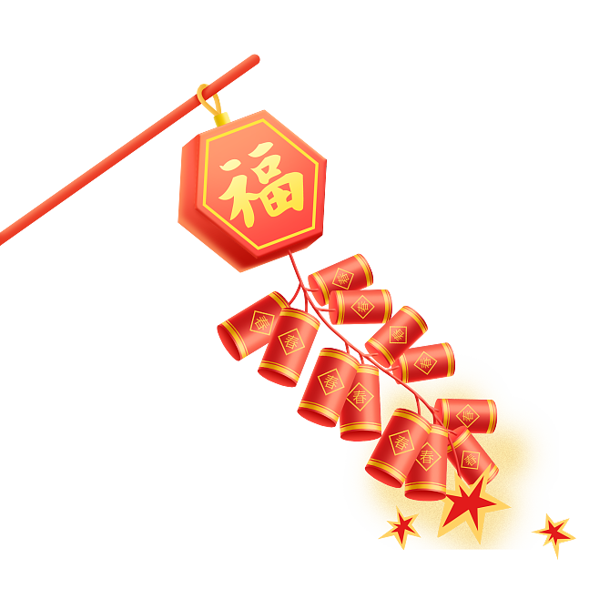
兔个快乐
兔个快乐
兔个快乐
兔个快乐
兔个快乐
兔个快乐
兔个快乐
兔个快乐
兔个快乐
兔个快乐
兔个快乐
兔个快乐
活动内容
兔个快乐
兔个快乐
PART TWO
兔个快乐
兔个快乐
兔个快乐
兔个快乐
兔个快乐
兔个快乐
兔个快乐
兔个快乐
兔个快乐
兔个快乐
兔个快乐
兔个快乐
兔个快乐
兔个快乐
兔个快乐
兔个快乐

Slide 10
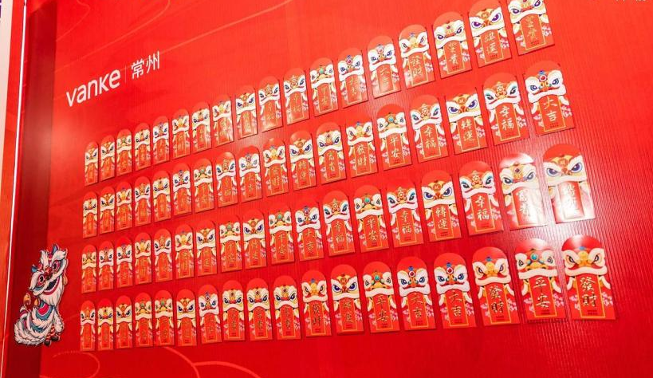
兔个快乐
兔个快乐
兔个快乐
兔个快乐
兔个快乐
兔个快乐
兔个快乐
兔个快乐
兔个快乐
兔个快乐
兔个快乐
兔个快乐
兔个快乐
签到方式1：红包墙
兔个快乐
活动签到使用红包墙签到，来宾签到后领取红包，体现活动喜庆愉悦的氛围，同时在彰显活动的档次。
兔个快乐
兔个快乐
兔个快乐
兔个快乐
兔个快乐
兔个快乐
兔个快乐
兔个快乐
兔个快乐
兔个快乐
兔个快乐
兔个快乐
兔个快乐
兔个快乐
兔个快乐
兔个快乐

Slide 11
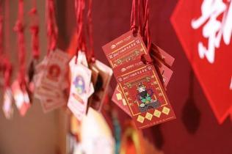
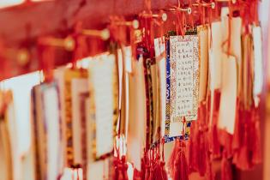
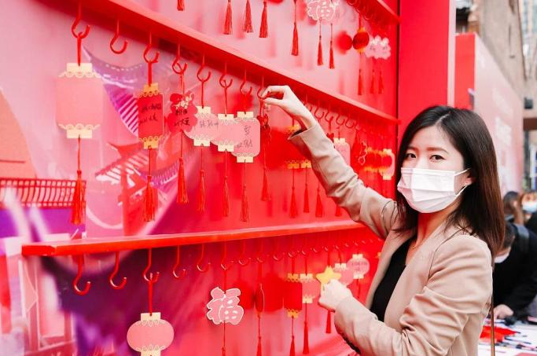
兔个快乐
兔个快乐
兔个快乐
兔个快乐
兔个快乐
兔个快乐
兔个快乐
兔个快乐
兔个快乐
兔个快乐
兔个快乐
兔个快乐
兔个快乐
兔个快乐
签到方式2：祈福墙
兔个快乐
活动签到使用祈福墙为活动签到形式，来宾签到后领取祈福卡，写下新年的愿望挂再祈福墙上，祈愿新年的愿望统统实现。
兔个快乐
兔个快乐
兔个快乐
兔个快乐
兔个快乐
兔个快乐
兔个快乐
兔个快乐
兔个快乐
兔个快乐
兔个快乐
兔个快乐
兔个快乐
兔个快乐
兔个快乐

Slide 12
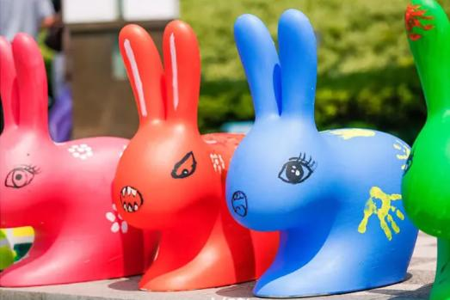
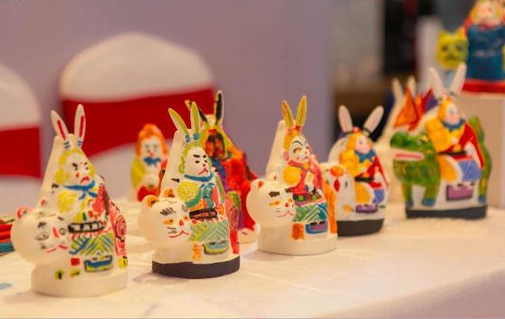
兔个快乐
兔个快乐
兔个快乐
兔个快乐
兔个快乐
兔个快乐
兔个快乐
兔个快乐
兔个快乐
兔个快乐
兔个快乐
兔个快乐
兔个快乐DIY
最近非常流行的石膏娃娃DIY，将调配好的娃娃进行创意DIY ,结合自己的想象完成一个属于自己的兔年娃娃。
兔个快乐
兔个快乐
兔个快乐
兔个快乐
兔个快乐
兔个快乐
兔个快乐
兔个快乐
兔个快乐
兔个快乐
兔个快乐
兔个快乐
兔个快乐
兔个快乐
兔个快乐
兔个快乐
兔个快乐
兔个快乐

Slide 13
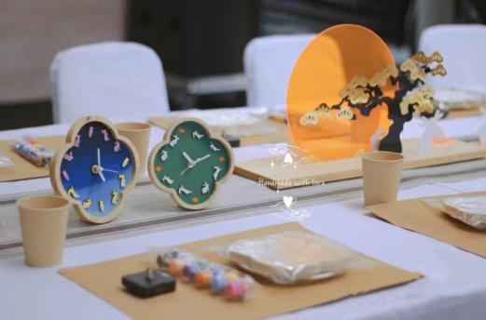
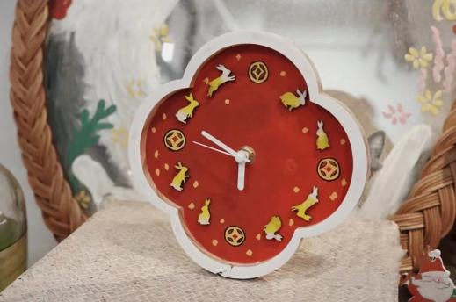
兔个快乐
兔个快乐
兔个快乐
兔个快乐
兔个快乐
兔个快乐
兔个快乐
兔个快乐
兔个快乐
兔个快乐
兔个快乐
兔个快乐
“兔”年时钟
兔个快乐
兔个快乐
以卯兔元素，亲手制作一款属于自己新年的“兔年时钟”。
兔个快乐
兔个快乐
兔个快乐
兔个快乐
兔个快乐
兔个快乐
兔个快乐
兔个快乐
兔个快乐
兔个快乐
兔个快乐
兔个快乐
兔个快乐
兔个快乐
兔个快乐
兔个快乐

Slide 14
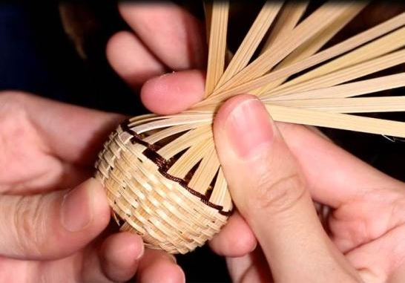
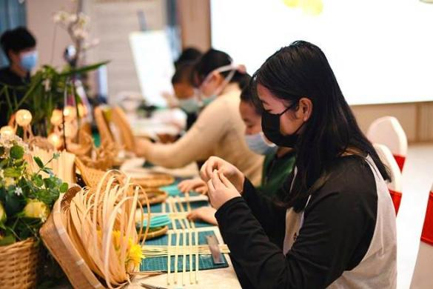
兔个快乐
兔个快乐
兔个快乐
兔个快乐
兔个快乐
兔个快乐
兔个快乐
兔个快乐
兔个快乐
兔个快乐
兔个快乐
兔个快乐
吉兔纳福
传统竹编工艺有着悠久的历史，富含着中华民族劳动人民辛勤劳作的结晶，竹编工艺品分为细丝工艺品和粗丝竹编工艺品，快来编织出一款属于专属你的竹编兔吧！
兔个快乐
兔个快乐
兔个快乐
兔个快乐
兔个快乐
兔个快乐
兔个快乐
兔个快乐
兔个快乐
兔个快乐
兔个快乐
兔个快乐
兔个快乐
兔个快乐
兔个快乐
兔个快乐
兔个快乐
兔个快乐

Slide 15
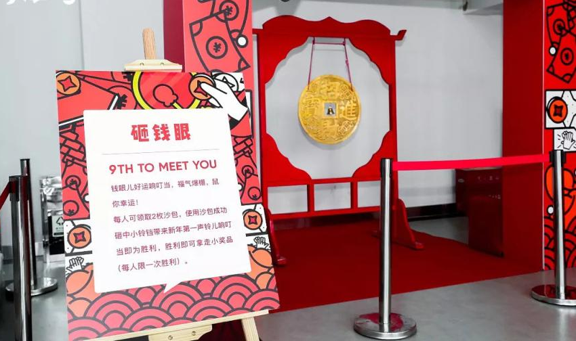
兔个快乐
兔个快乐
兔个快乐
兔个快乐
兔个快乐
兔个快乐
兔个快乐
兔个快乐
兔个快乐
兔个快乐
兔个快乐
兔个快乐
前“兔”无量
兔个快乐
兔个快乐
钱眼儿好运响叮当，福气爆棚，前途无量!
领取2枚沙包，使用沙包成功砸中小铃铛带来新年第一声铃儿响叮当即为胜利
兔个快乐
兔个快乐
兔个快乐
兔个快乐
兔个快乐
兔个快乐
兔个快乐
兔个快乐
兔个快乐
兔个快乐
兔个快乐
兔个快乐
兔个快乐
兔个快乐
兔个快乐
兔个快乐

Slide 16
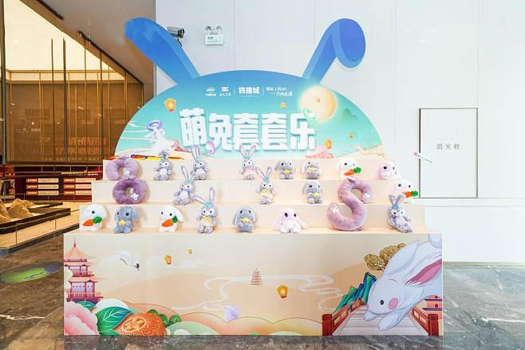
兔个快乐
兔个快乐
兔个快乐
兔个快乐
兔个快乐
兔个快乐
兔个快乐
兔个快乐
兔个快乐
兔个快乐
兔个快乐
兔个快乐
萌兔套套乐
兔个快乐
兔个快乐
来宾签到后进入活动现场，参与萌兔套套乐，把各式各样玩偶带回家，预祝今年的兔年好运常再！
兔个快乐
兔个快乐
兔个快乐
兔个快乐
兔个快乐
兔个快乐
兔个快乐
兔个快乐
兔个快乐
兔个快乐
兔个快乐
兔个快乐
兔个快乐
兔个快乐
兔个快乐
兔个快乐

Slide 17
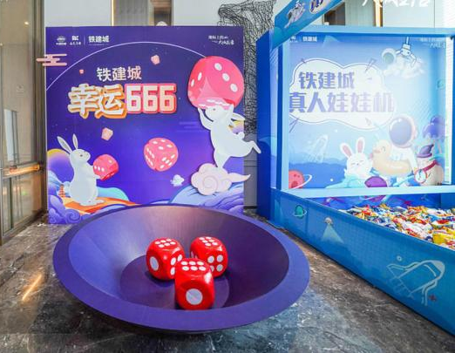
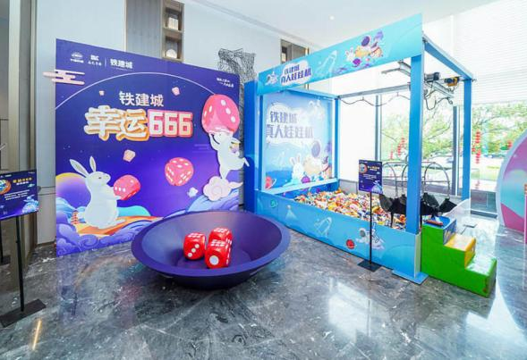
兔个快乐
兔个快乐
兔个快乐
兔个快乐
兔个快乐
兔个快乐
兔个快乐
兔个快乐
兔个快乐
兔个快乐
兔个快乐
兔个快乐
兔个幸运
活动现场布置“兔个幸运”区，来宾摇出666，即可进入真人娃娃机零食区。
兔个快乐
兔个快乐
兔个快乐
兔个快乐
兔个快乐
兔个快乐
兔个快乐
兔个快乐
兔个快乐
兔个快乐
兔个快乐
兔个快乐
兔个快乐
兔个快乐
兔个快乐
兔个快乐
兔个快乐
兔个快乐

Slide 18
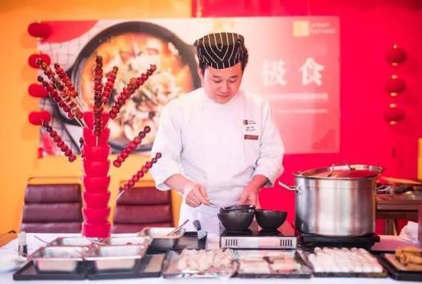
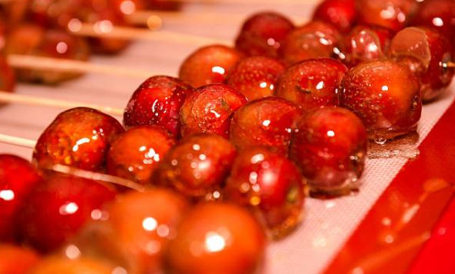
兔个快乐
兔个快乐
兔个快乐
兔个快乐
兔个快乐
兔个快乐
兔个快乐
兔个快乐
兔个快乐
兔个快乐
兔个快乐
兔个快乐
冰糖葫芦
冰糖葫芦又叫糖葫芦，在天津又称糖墩儿，在安徽凤阳叫作糖球。冰糖葫芦是中国传统小吃，起源于南宋，它是将野果用竹签串成串后蘸上麦芽糖稀，糖稀遇风迅速变硬。北方冬天常见的小吃，一般用山楂串成，糖稀冻硬，吃起来又酸又甜，还很冰。
兔个快乐
兔个快乐
兔个快乐
兔个快乐
兔个快乐
兔个快乐
兔个快乐
兔个快乐
兔个快乐
兔个快乐
兔个快乐
兔个快乐
兔个快乐
兔个快乐
兔个快乐
兔个快乐
兔个快乐
兔个快乐

Slide 19
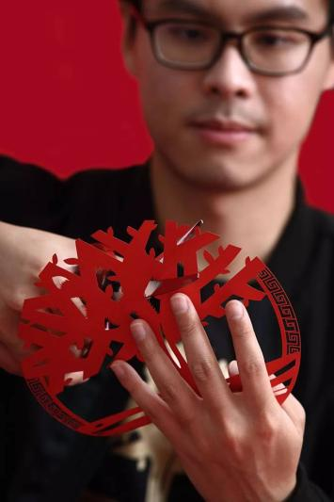
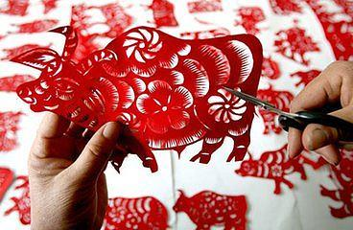
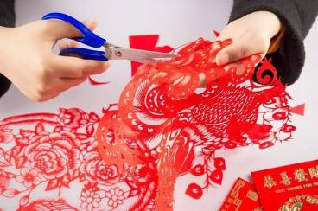
兔个快乐
兔个快乐
兔个快乐
兔个快乐
兔个快乐
兔个快乐
兔个快乐
兔个快乐
兔个快乐
兔个快乐
兔个快乐
兔个快乐
剪纸艺术
兔个快乐
兔个快乐
中国剪纸是一种用剪刀或刻刀在纸上剪刻花纹，用于装点生活或配合其他民俗活动的民间艺术。在中国，剪纸具有广泛的群众基础，交融于各族人民的社会生活，是各种民俗活动的重要组成部分。其传承赓续的视觉形象和造型格式，蕴涵了丰富的文化历史信息
兔个快乐
兔个快乐
兔个快乐
兔个快乐
兔个快乐
兔个快乐
兔个快乐
兔个快乐
兔个快乐
兔个快乐
兔个快乐
兔个快乐
兔个快乐
兔个快乐
兔个快乐
兔个快乐

Slide 20
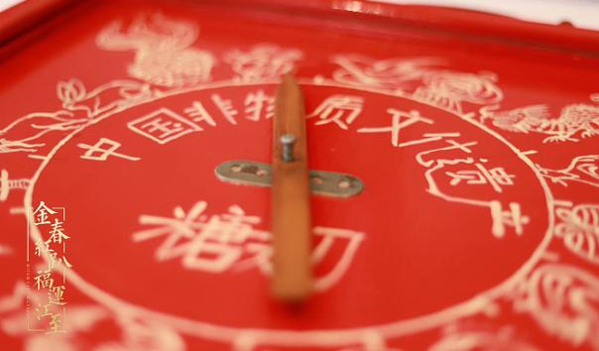
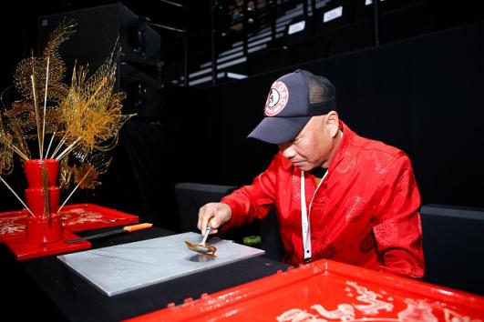
兔个快乐
兔个快乐
兔个快乐
兔个快乐
兔个快乐
兔个快乐
兔个快乐
兔个快乐
兔个快乐
兔个快乐
兔个快乐
兔个快乐
糖画
糖画，顾名思义，就是以糖做成的画，它亦糖亦画，可观可食。民间俗称“倒糖人儿”、“倒糖饼儿”或“糖灯影儿”。分为平面糖画与立体糖画两种。它是地道的民间画种，颇具特色的街市艺术，广泛流传于巴山蜀水之间，备受老百姓喜爱的工艺食品。
兔个快乐
兔个快乐
兔个快乐
兔个快乐
兔个快乐
兔个快乐
兔个快乐
兔个快乐
兔个快乐
兔个快乐
兔个快乐
兔个快乐
兔个快乐
兔个快乐
兔个快乐
兔个快乐
兔个快乐
兔个快乐

Slide 21
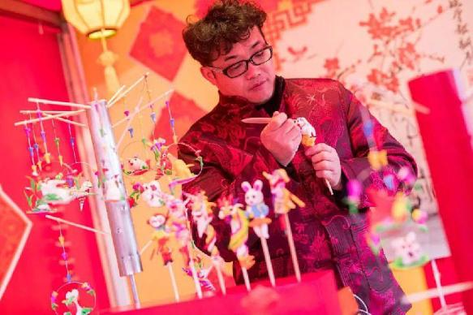
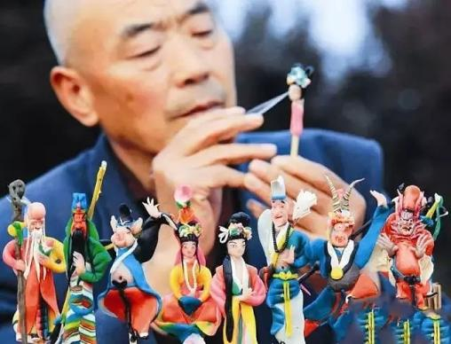
兔个快乐
兔个快乐
兔个快乐
兔个快乐
兔个快乐
兔个快乐
兔个快乐
兔个快乐
兔个快乐
兔个快乐
兔个快乐
兔个快乐
捏泥人
泥人面塑(捏泥人)是我国古老的一门传统民间艺术，它以泥巴陶土为主料，调成不同色彩，用手和简单工具，塑造各种形象。
兔个快乐
兔个快乐
兔个快乐
兔个快乐
兔个快乐
兔个快乐
兔个快乐
兔个快乐
兔个快乐
兔个快乐
兔个快乐
兔个快乐
兔个快乐
兔个快乐
兔个快乐
兔个快乐
兔个快乐
兔个快乐

Slide 22
兔个快乐
兔个快乐
兔个快乐
兔个快乐
兔个快乐
兔个快乐
兔个快乐
兔个快乐
兔个快乐
兔个快乐
兔个快乐
兔个快乐
氛围布置
兔个快乐
兔个快乐
PART THERR
兔个快乐
兔个快乐
兔个快乐
兔个快乐
兔个快乐
兔个快乐
兔个快乐
兔个快乐
兔个快乐
兔个快乐
兔个快乐
兔个快乐
兔个快乐
兔个快乐
兔个快乐
兔个快乐

Slide 23
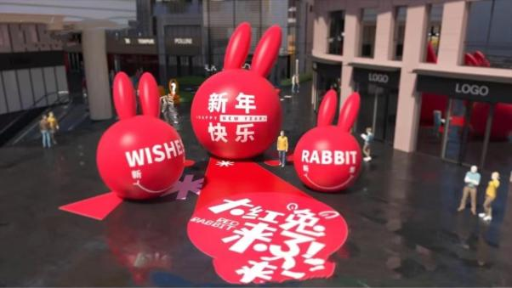
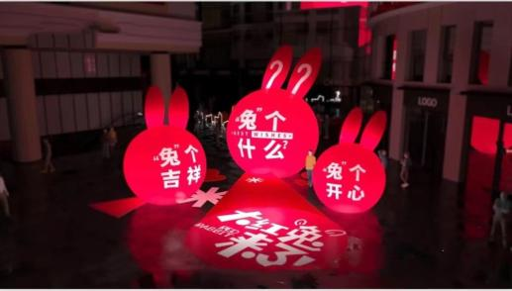
兔个快乐
兔个快乐
兔个快乐
兔个快乐
兔个快乐
兔个快乐
兔个快乐
兔个快乐
兔个快乐
兔个快乐
兔个快乐
兔个快乐
主题美陈
以“卯兔”为主，设计独树一帜的主题美陈，搭配主题“兔个快乐”贴合主题，给来宾留下更深刻的印象。
兔个快乐
兔个快乐
兔个快乐
兔个快乐
兔个快乐
兔个快乐
兔个快乐
兔个快乐
兔个快乐
兔个快乐
兔个快乐
兔个快乐
兔个快乐
兔个快乐
兔个快乐
兔个快乐
兔个快乐
兔个快乐

Slide 24
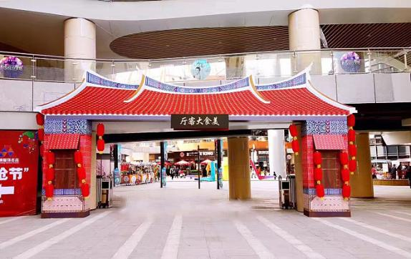
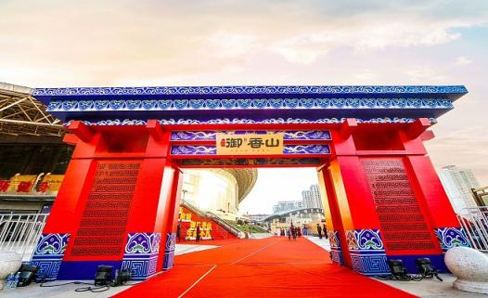
兔个快乐
兔个快乐
兔个快乐
兔个快乐
兔个快乐
兔个快乐
兔个快乐
兔个快乐
兔个快乐
兔个快乐
兔个快乐
兔个快乐
搭建主题造型门，延申主题元素，高度贴合活动主题，给来宾一种正式进入活动的视觉氛围，从而提高活动档次。
兔个快乐
造型门/门头
兔个快乐
兔个快乐
兔个快乐
兔个快乐
兔个快乐
兔个快乐
兔个快乐
兔个快乐
兔个快乐
兔个快乐
兔个快乐
兔个快乐
兔个快乐
兔个快乐
兔个快乐
兔个快乐
兔个快乐

Slide 25
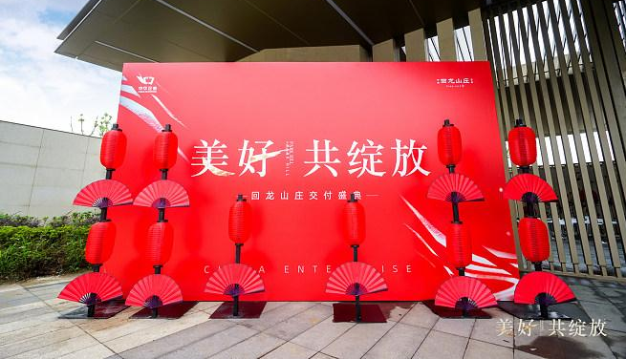
兔个快乐
兔个快乐
兔个快乐
兔个快乐
兔个快乐
兔个快乐
兔个快乐
兔个快乐
兔个快乐
兔个快乐
兔个快乐
兔个快乐
兔个快乐
兔个快乐
主题背景板
兔个快乐
搭建主题背景板，释放项目的信息，让来宾第一时间观看到项目主要信息，从而更深层面的了解项目。
兔个快乐
兔个快乐
兔个快乐
兔个快乐
兔个快乐
兔个快乐
兔个快乐
兔个快乐
兔个快乐
兔个快乐
兔个快乐
兔个快乐
兔个快乐
兔个快乐
兔个快乐

Slide 26
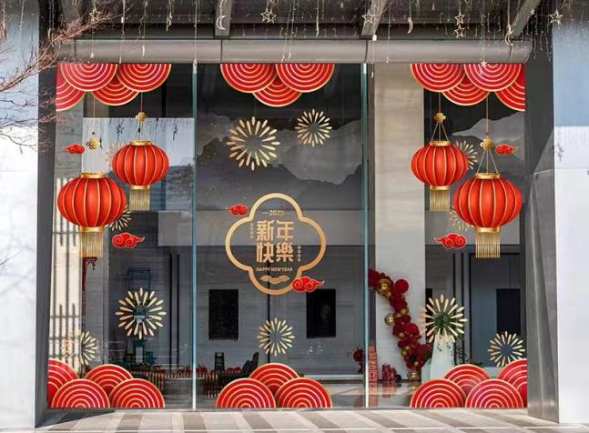
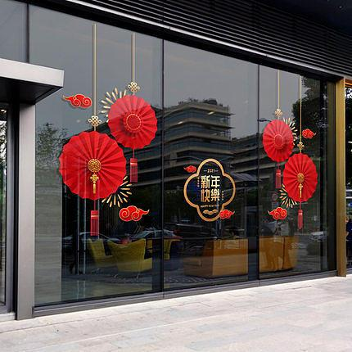
兔个快乐
兔个快乐
兔个快乐
兔个快乐
兔个快乐
兔个快乐
兔个快乐
兔个快乐
兔个快乐
兔个快乐
兔个快乐
兔个快乐
橱窗贴画
兔个快乐
兔个快乐
兔个快乐
兔个快乐
兔个快乐
兔个快乐
兔个快乐
兔个快乐
兔个快乐
兔个快乐
兔个快乐
兔个快乐
兔个快乐
兔个快乐
兔个快乐
兔个快乐
兔个快乐
兔个快乐

Slide 27
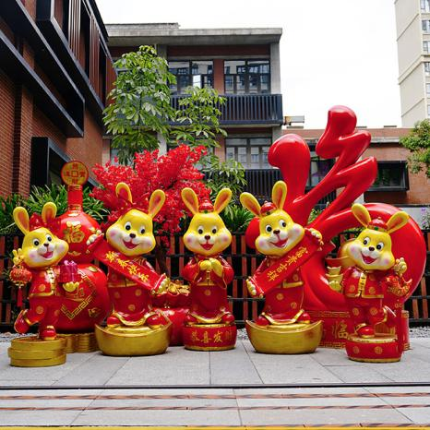
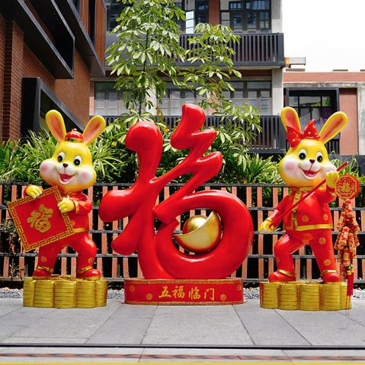
兔个快乐
兔个快乐
兔个快乐
兔个快乐
兔个快乐
兔个快乐
兔个快乐
兔个快乐
兔个快乐
兔个快乐
兔个快乐
兔个快乐
主题美陈（建议）
兔个快乐
兔个快乐
兔个快乐
兔个快乐
兔个快乐
兔个快乐
兔个快乐
兔个快乐
兔个快乐
兔个快乐
兔个快乐
兔个快乐
兔个快乐
兔个快乐
兔个快乐
兔个快乐
兔个快乐
兔个快乐

Slide 28
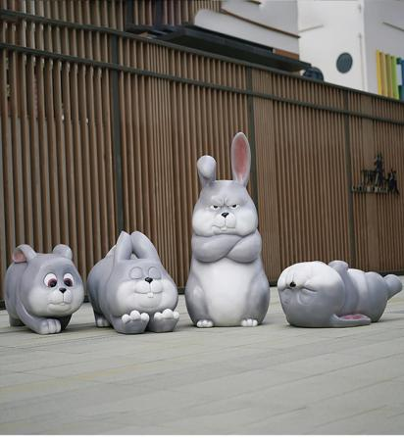
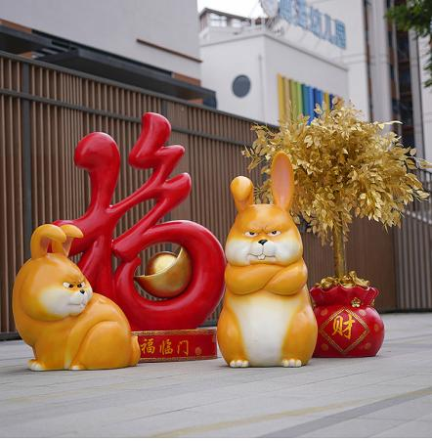
兔个快乐
兔个快乐
兔个快乐
兔个快乐
兔个快乐
兔个快乐
兔个快乐
兔个快乐
兔个快乐
兔个快乐
兔个快乐
兔个快乐
主题美陈（建议）
兔个快乐
兔个快乐
兔个快乐
兔个快乐
兔个快乐
兔个快乐
兔个快乐
兔个快乐
兔个快乐
兔个快乐
兔个快乐
兔个快乐
兔个快乐
兔个快乐
兔个快乐
兔个快乐
兔个快乐
兔个快乐

Slide 29
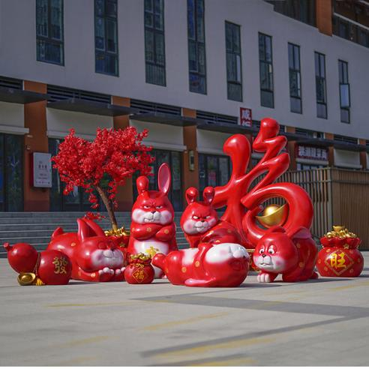
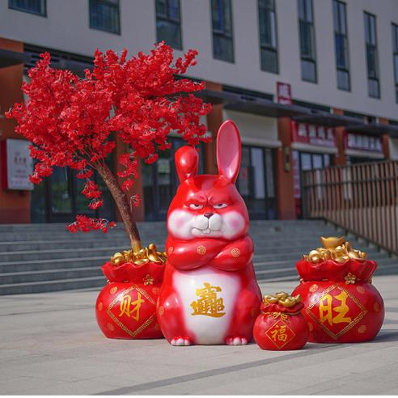
兔个快乐
兔个快乐
兔个快乐
兔个快乐
兔个快乐
兔个快乐
兔个快乐
兔个快乐
兔个快乐
兔个快乐
兔个快乐
兔个快乐
主题美陈（建议）
兔个快乐
兔个快乐
兔个快乐
兔个快乐
兔个快乐
兔个快乐
兔个快乐
兔个快乐
兔个快乐
兔个快乐
兔个快乐
兔个快乐
兔个快乐
兔个快乐
兔个快乐
兔个快乐
兔个快乐
兔个快乐

Slide 30
兔个快乐
兔个快乐
兔个快乐
兔个快乐
兔个快乐
兔个快乐
兔个快乐
兔个快乐
兔个快乐
兔个快乐
兔个快乐
兔个快乐
应急预案
兔个快乐
兔个快乐
PART FOUR
兔个快乐
兔个快乐
兔个快乐
兔个快乐
兔个快乐
兔个快乐
兔个快乐
兔个快乐
兔个快乐
兔个快乐
兔个快乐
兔个快乐
兔个快乐
兔个快乐
兔个快乐
兔个快乐

Slide 31

兔个快乐
兔个快乐
兔个快乐
兔个快乐
兔个快乐
兔个快乐
兔个快乐
兔个快乐
兔个快乐
兔个快乐
兔个快乐
兔个快乐
防疫预案/相关细节
防疫保障
兔个快乐
兔个快乐
Epidemic protection
❈设置疫情监控区，凡出入活动现场的的来宾都需进行体温检测
❈制定完善的防疫措施，安排专人负责温度测试，个人信息登记工作
严格把控
❈对发热/发烧人群即进行隔离处理，或劝退离场，
❈确保安全 现场准备口罩，忘记带口罩者可领取
❈派出所、防疫卫生部门报备
❈显眼位置写上防疫口号和标语
兔个快乐
兔个快乐
兔个快乐
兔个快乐
兔个快乐
兔个快乐
兔个快乐
兔个快乐
兔个快乐
兔个快乐
兔个快乐
兔个快乐
兔个快乐
兔个快乐
兔个快乐
兔个快乐

Slide 32
兔个快乐
兔个快乐
兔个快乐
兔个快乐
兔个快乐
兔个快乐
兔个快乐
兔个快乐
兔个快乐
兔个快乐
兔个快乐
好，我答应你
兔个快乐
兔个快乐
兔个快乐
感谢您的观看！
兔个快乐
兔个快乐
兔个快乐
兔个快乐
好，我答应你
兔个快乐
兔个快乐
兔个快乐
兔个快乐
兔个快乐
兔个快乐
兔个快乐
兔个快乐
兔个快乐
兔个快乐
兔个快乐
兔个快乐

